Slide 1


Квест-игра
Финансы: от теории к практике
Дело о потерянном бюджете
Авторы:
Панарина Мария Алексеевна
Тыщук Дарья Павловна
Павлюшкевич Татьяна Валентиновна

Slide 2

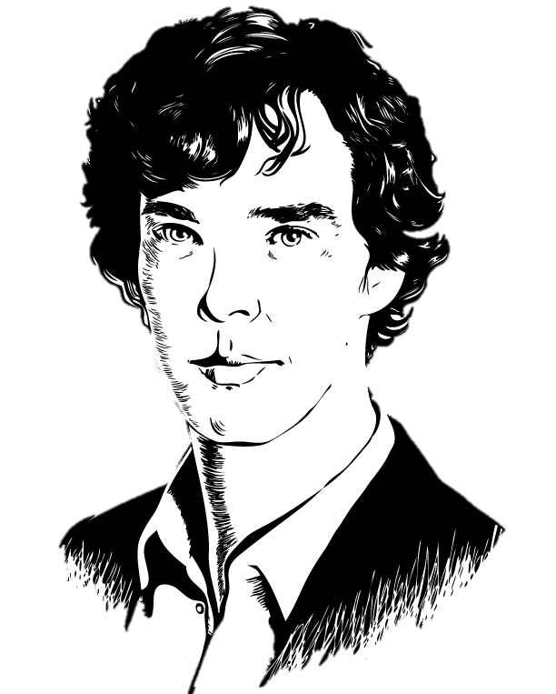
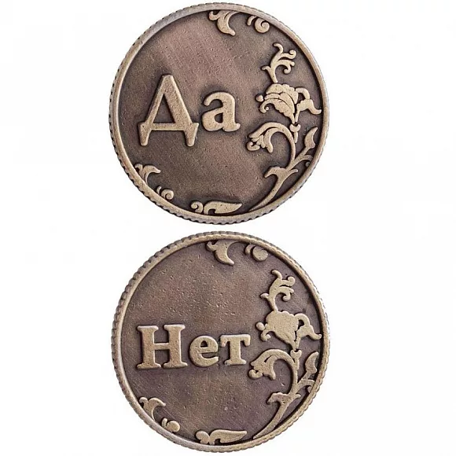
Вот уже несколько лет я пытаюсь раскрыть своё самое сложное дело - «Дело о потерянном бюджете!». Совсем недавно я нашёл зацепку, которая, я уверен, поможет решить эту задачу, но мне необходима твоя помощь. Всё очень просто: ты должен отвечать на вопросы и решать задания, кликая на правильный ответ. Но будь осторожен: если допустишь более 3-х ошибок подряд, мне придётся искать нового помощника. Ну что, ты готов к приключениям?

Slide 3

Тогда приходи, как только будешь готов! До новых встреч!

Slide 4
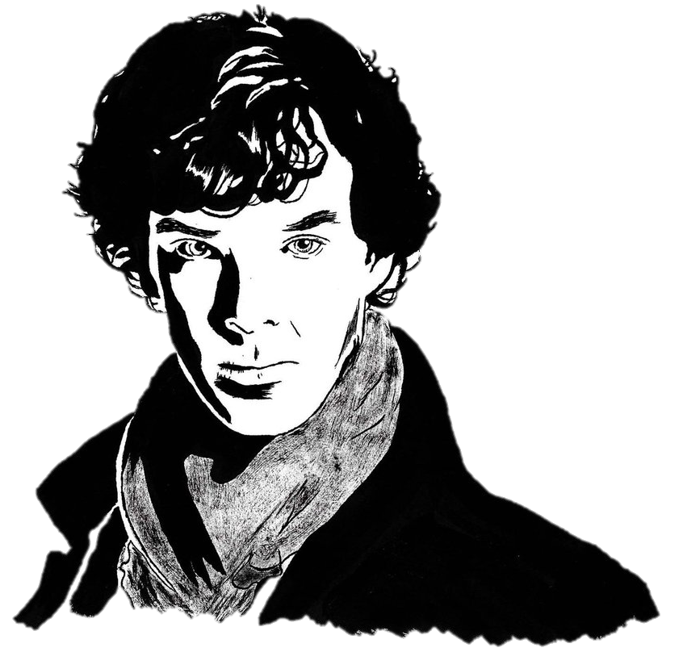
Эпизод 1
Отлично, а вот и первая зацепка!
Что является центральным звеном финансовой системы государства?
доходы
бюджет
налоги
расходы

Slide 5

Дополнительный вопрос
Кажется, ты допустил ошибку, будь внимателен!
Что делает с рублём копейка?
боится
теряет
бережёт

Slide 6

Дополнительный вопрос
Пословицы - один из наиболее древних жанров народного творчества. Они возникли ещё во время первобытного строя, задолго до появления первых литературных памятников.
Что известная пословица предлагает взамен ста рублей?
сто друзей
сто подарков
сто врагов

Slide 7
Дополнительный вопрос
Название картошки "фри" пошло от предприимчивого жителя Бельгии по фамилии Frite. Именно он в 1861 году начал впервые продавать картофельные ломтики, обжаренные в масле.
О каком любимом детьми продукте экономисты говорят: «Это умение продать одну картофелину по цене килограмма»?
чипсы
картофель фри
картофельные дольки

Slide 8
К сожалению, ты совершил слишком много ошибок! Но не расстраивайся, ты всегда можешь начать заново!

Slide 9
Эпизод 2
Отлично, а вот и вторая зацепка!
Известно, что долгое время государство не имело бюджета, и изначально зарождение его пришло из Англии. Скажи, в каком году появился первый самостоятельный бюджет Руси?
1215 г.
1710 г.
1913 г.
1623 г.

Slide 10
Дополнительный вопрос
Кажется, ты допустил ошибку, будь внимателен!
«Жила-была монетка. Она только что вышла из чеканки – чистенькая, светленькая, – покатилась и зазвенела: «Ура! Теперь пойду гулять по белу свету!» Назовите автора сказки.
Братья Гримм
Андерсен
Толстой

Slide 11
Дополнительный вопрос
Слово «Финансы» происходит от французского finances мн., от finer «оплачивать», из ср.-лат. finantia «завершение, приказ о выплате»; родств. finire «замыкать, оканчивать».
Финансы представляют собой __________ отношения
товарные
денежные
кредитные
производственные

Slide 12
Дополнительный вопрос
Будь внимателен, это твой последний шанс!
Месяц школьных базаров - это …
Август
Сентябрь
Июль

Slide 13
Эпизод 3
Кажется, мы нашли что-то интересное!
Государственному бюджету как экономической категории присущи функции:
Стимулирующая, распределяющая, кредитная
Воспроизводственная, регулирующая, производящая
Контрольная, распределительная, перераспределительная
Обязующая, контрольная, производственная

Slide 14
Дополнительный вопрос
Кажется, ты допустил ошибку, будь внимателен!
Неспособность должника удовлетворить требования кредиторов по оплате товаров (работ, услуг), включая неспособность обеспечить обязательные платежи в бюджет и во внебюджетные фонды - это
Банкротство
Разорение
Стагнация

Slide 15
Дополнительный вопрос
Значение слова "налог" имеет два объяснения. Первое от слова "налон" - плата за провоз. Второе связывает слово с производным от "налагать", что означает "обременять".
Бюджетные средства, предоставляемые бюджету другого уровня бюджетной системы Российской Федерации на безвозмездной и безвозвратной основах для покрытия текущих расходов - это
Налоги
Дотации
Аванс

Slide 16
Дополнительный вопрос
Будь внимателен, это твой последний шанс!
Денежная сумма, которая выдаётся в счет предстоящих платежей за материальные ценности, выполненные работы и оказанные услуги, - это
Аванс
Дотации
Субсидии

Slide 17
Эпизод 4
Кажется, мы топчемся на месте, нужно взглянуть на проблему под другим углом.
Слово «бюджет» происходит от английского «budget». Что оно означает?
Кожаный кошелек
Мешок денег
Сундук с золотыми монетами
Экономия денег

Slide 18
Дополнительный вопрос
Кажется, ты допустил ошибку, будь внимателен!
Кто из перечисленных субъектов не является субъектом государственных финансовых отношений?
Государство
Предприятия
Граждане
Все вышеперечисленные

Slide 19
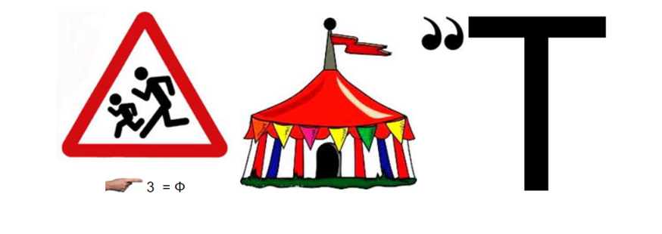
Дополнительный вопрос
Какое слово зашифровано в данном ребусе? Выберите определение, которое относится к нему
Превышение расходов бюджета над его доходами;
Превышение доходов бюджета над его расходами;
Поступающие в бюджет денежные средства,
Все перечисленные

Slide 20
Дополнительный вопрос
Будь внимателен, это твой последний шанс!
Каким эпитетом награждают высокие цены?
Баснословные
Анекдотичные
Поэтические
Былинные

Slide 21
Эпизод 5
Очень странно, что бюджет пропал, ведь за ним так пристально следят.
Общегосударственный финансовый контроль осуществляет
Минфин РФ
Счетная палата РФ
Генеральная прокуратура РФ
Министерство экономического развития РФ

Slide 22
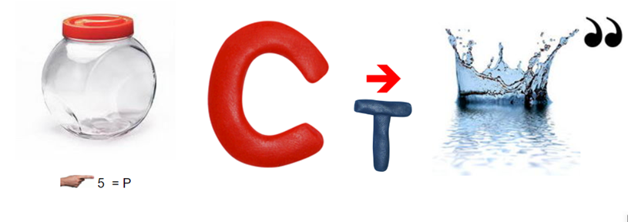
Дополнительный вопрос
Какое слово зашифровано в данном ребусе? Выберите определение, которое относится к нему.
Совокупность принципов, на которых основывается организация бюджетной системы;
Денежные средства, направляемые на финансовое обеспечение задач и функций государства и местного самоуправления;
Неспособность должника удовлетворить требования кредиторов по оплате товаров (работ, услуг).

Slide 23
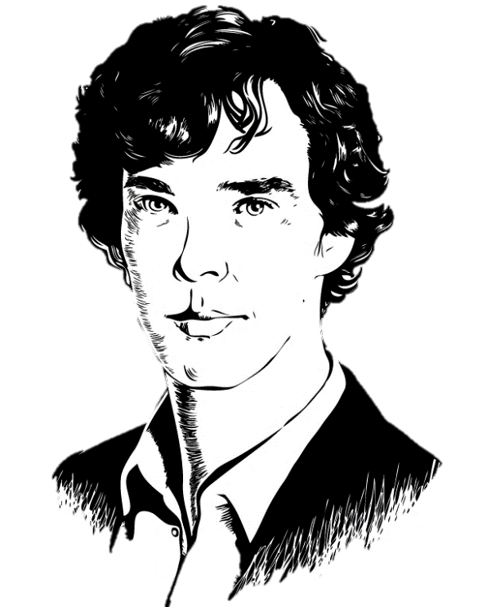
Дополнительный вопрос
Кажется, мы нашли что-то интересное!
Главным источником формирования государственных доходов является
Национальный доход
Эмиссия
Государственные займы
Государственные кредиты

Slide 24
Дополнительный вопрос
Будь внимателен, это твой последний шанс!
Отгадайте загадку:
Есть он в банке, ресторане,
И на фабрике, и в бане.
Он деньгам ведёт учёт:
Где расход, а где приход.
Математику он знает,
Цифры быстро сосчитает,
Здесь расход, а здесь приход –
Ничего не пропадёт!
Экономист
Бухгалтер
Менеджер
Кассир

Slide 25
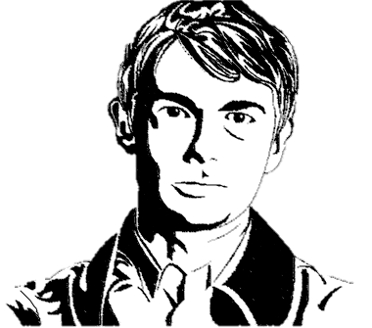
Эпизод 6
Что из нижеперечисленного является одним из источников формирования бюджета?
государственные гарантии
налоговые и неналоговые доходы
имущество
кредиты
Мой старый друг, здравствуй! Мне понадобится твоя помощь в поиске необходимой для меня информации. На тебя можно рассчитывать?
Дружище, как я рад тебя видеть! Просьба твоя непростая, ведь сотни людей гонятся за этой информацией и хотят овладеть ею. Поэтому я зашифровал её в задании.

Slide 26
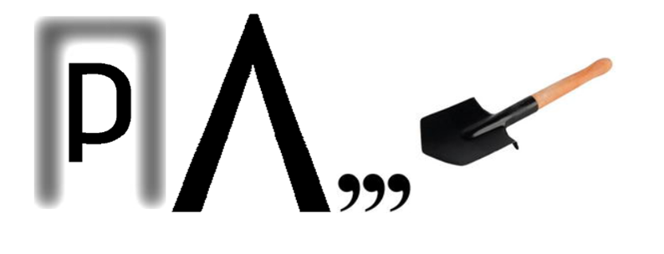
Дополнительный вопрос
Какое слово зашифровано в данном ребусе? Выберите определение, которое относится к нему.
Денежное выражение стоимости рабочей силы
Поступающие в бюджет денежные средства
Денежная сумма, выдаваемая в счет предстоящих платежей за материальные ценности, выполненные работы и оказанные услуги

Slide 27
Дополнительный вопрос
В Древнем Риме должники платили проценты в день календ - первых чисел месяца. А слово «календы» происходит от латинского глагола «calo» — «объявлять, возглашать». В этот день объявляли о начале нового месяца
Какая «долговая книжка», пришедшая к нам из Рима, есть в каждом доме?
Календарь
Словарь
Часы
Кошелек

Slide 28
Дополнительный вопрос
Будь внимателен, это твой последний шанс!
Какую страну называют «банкиром» всего мира?
Швеция
Турция
Дания
Швейцария

Slide 29
Эпизод 7
Процесс формирования федерального бюджета начинается с Указа Президента РФ «О формировании федерального бюджета РФ и взаимоотношениях с бюджетами субъектов Федерации на ... год»
Помогите сыщику вставить пропущенные слова в БК РФ Статья 184.
Порядок и 1) ____________ составления проекта федерального бюджета и проектов бюджетов государственных внебюджетных фондов Российской Федерации устанавливаются Правительством Российской Федерации с соблюдением требований, установленных настоящим Кодексом.
Согласование показателей прогноза социально-экономического развития Российской Федерации, бюджетных проектировок на очередной финансовый год и плановый период осуществляется комиссией, создаваемой в порядке, установленном 2) ____________ Российской Федерации.
Внесение Министерством 3) _______________ Российской Федерации проекта федерального закона о федеральном бюджете и уполномоченным органом проектов федеральных законов о бюджетах государственных внебюджетных фондов Российской Федерации в Правительство Российской Федерации осуществляется не позднее 15 дней до дня внесения проектов указанных законов в Государственную Думу
Сроки, правительство, финансы
Правила, президент, экономика
Технология, суд, экономика

Slide 30
Дополнительный вопрос
Этот император предоставлял своим офицерам выбор между гауптвахтой и прослушиванием опер Глинки в качестве наказания.
При каком императоре в 1841 году был создан Сбербанк России?
Николай I
Александр I
Александр II
Иван Грозный

Slide 31
Дополнительный вопрос
Молото́к судьи́, он же молото́к председа́теля — небольшой церемониальный молоток, как правило, изготовленный из древесины. Символизирует право на окончательное решение.
Назовите мероприятие, где цену набивают молотком.
Суд
Аукцион
Игра в рулетку
Лотерея

Slide 32
Дополнительный вопрос
Будь внимателен - это твой последний шанс!
Как образно говорят о невысоких доходах?
Скромные
Застенчивые
Стыдливые
Нерешительные

Slide 33
Эпизод 8
Ты на правильном пути! До финиша осталось немного.
Бюджетная система РФ состоит из
двух уровней
одного уровня
трех уровней
четырех уровней

Slide 34
Дополнительный вопрос
Кажется, ты допустил ошибку, будь внимателен!
Кто, согласно пословице, платит дважды?
Добрый
Щедрый
Скупой
Забывчивый

Slide 35
Дополнительный вопрос
Ученые обнаружили тесную связь экономики и литературы: в XX веке литературные произведения стали очень точно отражать экономические реалии эпохи.
Назовите фамилию литературного героя, о котором написаны эти «экономические» пушкинские строки:
«И был глубокий эконом,
То есть умел судить о том,
Как государство богатеет,
И чем живёт, и почему
Не нужно золота ему»
Швабрин
Ленский
Онегин
Дубровский

Slide 36
Дополнительный вопрос
Будь внимателен, это твой последний шанс!
Аудитор – это обладатель иномарки «Ауди» или лицо, на основе специального контракта проверяющее финансово-хозяйственную деятельность компании?
Первое
Второе
И то и другое

Slide 37
Эпизод 9
Кажется, мы уже близки к разгадке!
Расходы бюджета планируются так же, как и доходы, и их объёмы должны быть сбалансированными. Ты можешь определить, что относится к расходам бюджета государства?
Государственные, региональные и местные расходы
Внешнеполитические, военные, экономические, социальные расходы и содержание гос. аппарата управления
Внутриполитические, налоговые и социальные расходы
Фондовые, экономические расходы

Slide 38
Дополнительный вопрос
Кажется, ты допустил ошибку, будь внимателен!
Переведите на современный русский старинное русское слово «проторгаш».
Торговец
Банкрот
Менеджер
Банкир

Slide 39
Дополнительный вопрос
Вэнс Паккард говорил: «Удовлетворить потребность – не штука; штука в том, чтобы создать потребность».
Что рождает спрос?
Слово
Предложение
Фразу
Абзац

Slide 40
Дополнительный вопрос
Будь внимателен, это твой последний шанс!
Государственная поддержка передовых отраслей экономики проявляется в функции бюджета:
Фискальная
Плановая
Стимулирующая
Контрольная

Slide 41
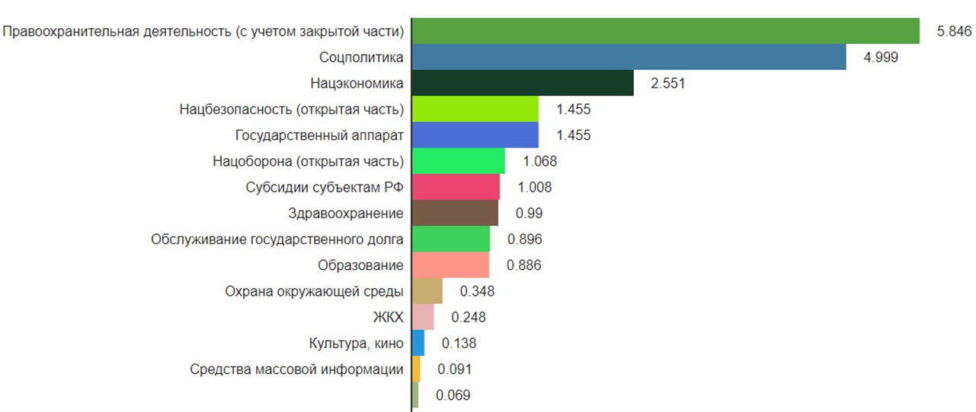
Эпизод 10
Какая статья расходов в бюджете РФ на 2020г. не подписана?
Физкультура и спорт
Туризм
Наука

Slide 42

Дополнительный вопрос
Кажется, ты допустил ошибку, будь внимателен!
Название какой самой популярной сегодня во всем мире денежной единицы происходит от западноевропейского слова «талер»?
Евро
Фунт
Доллар
Рубль

Slide 43
Дополнительный вопрос
Первые деньги не были похожи на всем привычные купюры. В качестве формы валюты (в зависимости от региона использования) выступали: камешки, чайные листья, табак, соль, какао-бобы, ракушки, слоновая кость и шерсть.
Как называлась монета древнегреческого города Ольвия?
Китёнок
Акулёнок
Дельфинчик
Щурёнок

Slide 44
Дополнительный вопрос
Будь внимателен, это твой последний шанс!
Свидетельство того, что деньги вложены в данное предприятие – это
Облигация
Акция
Анотация
Дотация

Slide 45
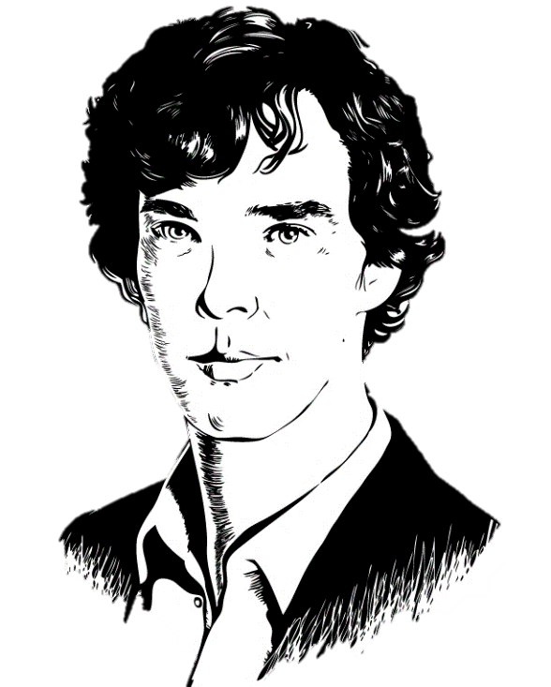
Эпизод 11
Государственный орган — это самостоятельная структурная единица государственной власти, наделённая государственно-властными полномочиями, необходимыми для частичной реализации (в соответствии с профилем работы органа) функций определённой ветви государственной власти.
Какой государственный орган занимается формированием бюджета?
БК РФ Статья 171. Органы, осуществляющие составление проектов бюджетов
1. Составление проектов бюджетов - исключительная прерогатива ______________________, высших исполнительных органов государственной власти субъектов Российской Федерации и местных администраций муниципальных образований.
2. Непосредственное составление проектов бюджетов осуществляют ______________ Российской Федерации, органы управления государственными внебюджетными фондами, финансовые органы субъектов Российской Федерации и муниципальных образований.
Правительство РФ, Министерство финансов
Правительство РФ, Министерство экономики
Государственная дума, Правительство РФ

Slide 46
Дополнительный вопрос
Кажется, ты допустил ошибку, будь внимателен!
Как называют и деньги, и деятельных людей?
Актив
Пассив
Акция
Анотация

Slide 47
Дополнительный вопрос
История возникновения процента. Слово "процент" происходит от латинского "pro centum", что буквально означает "за сотню" или "со ста".
Какое слово произошло от латинских «денег, приносящих процент»?
Анотация
Дотация
Инфляция
Капитал

Slide 48
Дополнительный вопрос
Будь внимателен, это твой последний шанс!
Как называется непрерывное движение денег в ходе их использования?
Обращение
Циркуляция
Брожение
Круговорот

Slide 49
Эпизод 12
Значит, бюджет пропал не сразу. Нужно только выяснить, на каком из этапов!
Из скольких этапов состоит бюджетный процесс в РФ?
4
3
2

Slide 50
Дополнительный вопрос
Кажется, ты допустил ошибку, будь внимателен!
Какая наука изучает бумажные денежные знаки, вышедшие из употребления?
Нумизматика
Бонистика
Баллистика
Геральдика

Slide 51
Дополнительный вопрос
Ввиду своей исключительности (хранения, стойкости к влиянию почти всех кислот и щелочей, большой редкости в природе) золото ещё со времен древней истории было выбрано в качестве денежной единицы.
Как называется денежная система, при которой один металл служит всеобщим эквивалентом и основой денежного обращения?
Монометаллизм
Монументализм
Монополизм
Монолитность

Slide 52
Дополнительный вопрос
Будь внимателен, это твой последний шанс!
В каком качестве потребитель использует деньги при посещении магазинов?
Мера стоимости
Средство обращения
Средство накопления
Мировые деньги

Slide 53
Эпизод 13
Консолидированный бюджет — это свод бюджетов всех уровней на соответствующей территории, используемый при прогнозировании, расчетах, анализе.
Как разделяют регионы РФ?
Малые и большие
Прибыльные и убыточные
Экспортные и импортные
Дотационные и донорские

Slide 54
Дополнительный вопрос
Кажется, ты допустил ошибку, будь внимателен!
Как мошенники называют пачку бумаги, имитирующую пачку денег?
Кукла
Марионетка
Неваляшка
Пупсик

Slide 55
Дополнительный вопрос
В Киевской Руси монеты князя Владимира, князя Святополка и Ярослава Мудрого гравировали византийские мастера. Но в начале IX века чеканить монеты на Руси прекратили.
Скольким копейкам равнялась монета полуполтинник?
25
26
46
3

Slide 56
Дополнительный вопрос
Будь внимателен, это твой последний шанс!
Какую нашу валюту в давние времена «отсчитывали» топором?
Копейка
Гривна
Рубль

Slide 57
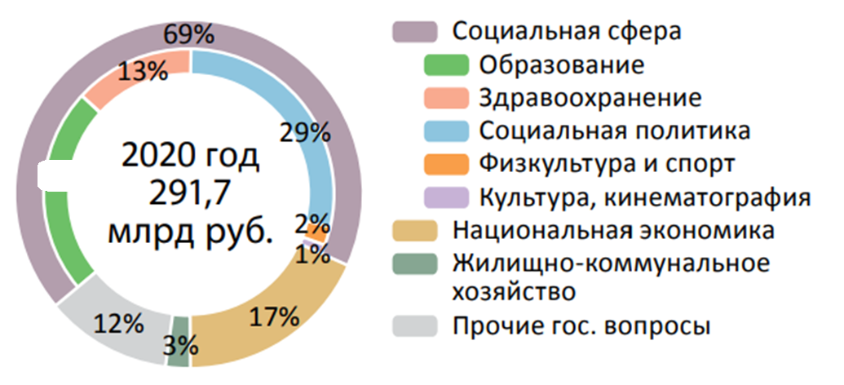
Эпизод 14
Перед вами статьи расходов бюджета Краснодарского края на 2020г. Определите % денежных средств, выделенный на образование.
25%
24%
31%

Slide 58
Дополнительный вопрос
Кажется, ты допустил ошибку, будь внимателен!!
На гербе какого государства можно найти изображение двух колонн, символизирующих Геркулесовы столбы?
Ливан
Греция
Испания
Марокко

Slide 59
Дополнительный вопрос
В каком году на Руси отчеканили первый серебряный рубль?
990 г.
1405 г.
1654 г.
1803 г.
Впервые монеты появились в Лидии – государстве на берегу Средиземного моря

Slide 60
Дополнительный вопрос
Будь внимателен, это твой последний шанс!
Бюджетная система - это:
деятельность органов власти по составлению проекта, рассмотрению, утверждению и исполнению бюджета
организационные принципы построения бюджетной системы
совокупность действующих на территории страны бюджетов
совокупность юридических норм, определяющих бюджетный процесс

Slide 61
Эпизод 15
Кажется, мы почти нашли решение!
Доходы местного бюджета состоят из налоговых, неналоговых доходов и безвозмездных поступлений из бюджетов других уровней. Определи, что из нижеперечисленного можно отнести к налоговым доходам?
Средства самообложения граждан
Иная финансовая помощь
Доходы от продажи имущества
Местные налоги и сборы

Slide 62
Дополнительный вопрос
Кажется, ты допустил ошибку, будь внимателен!
Бюджетные ассигнования – это формы
коллективного капитала
покрытия затрат за счет заемных средств
покрытие затрат за счет собственных средств
государственного финансового обеспечения

Slide 63
Дополнительный вопрос
В Древней Руси местное самоуправление существовало в вечевой форме управления, которую, по сути, можно считать непосредственной и представительной демократией.
Какие бюджеты входят в состав бюджетов местного самоуправления?
бюджеты территориальных городов, сёл
областные, районные, местные бюджеты
централизованные и децентрализованные бюджет

Slide 64
Дополнительный вопрос
Будь внимателен, это твой последний шанс!
Источники государственного финансирования на просвещение:
бюджетные ассигнования
выручка от реализации продукции и услуг
средства фондов предприятий и организаций
средства населения

Slide 65
Эпизод 16
Организация, содержание и развитие учреждений образования и здравоохранения, находящихся в ведении органов местного самоуправления, осуществляется:
только из средств местных бюджетов
только из средств федерального бюджета
только из средств регионального бюджета

Slide 66
Дополнительный вопрос
Кажется, ты допустил ошибку, будь внимателен!
Консолидированный бюджет – это
государственный, региональный, местный
государственные централизованные целевые фонды
общегосударственный, региональных органов власти, местных органов власти
пенсионный фонд, бюджет административно – территориальной единицы
бюджеты предприятий, бюджеты семьи и конкретных лиц

Slide 67
Дополнительный вопрос
В 2019-2021 годах доходы бюджета ежегодно будут превышать расходы, а бюджет будет устойчиво профицитным.
Признаками бюджета являются:
историчность, плановость, юридический характер, срок действия
плановый характер, специфические черты зарождения, срок функционирования
сила нормативного акта
самостоятельность, срок действия

Slide 68
Дополнительный вопрос
Будь внимателен, это твой последний шанс!
Классификация видов информации по бюджетной системе:
временная, пространственная, доступная, достоверная
оперативная, уточненная
статистическая, социологическая, расчётная, визуальная, комбинированная
почтовая, курьерская, электронная

Slide 69
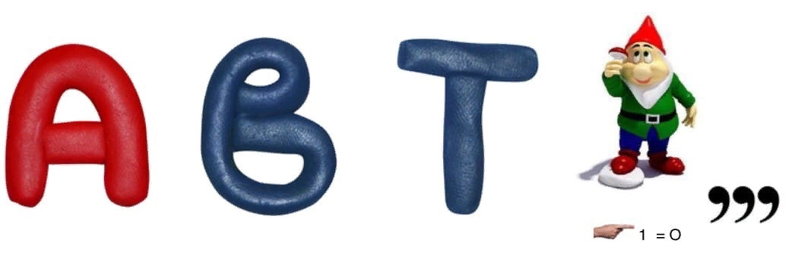

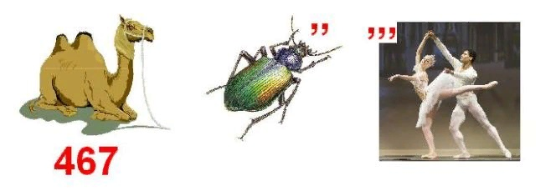
Эпизод 17
Существует 3 формы государственных организаций. С помощью ребуса определите, что это за формы.
Автономный, казенный, бюджетный
Частный, государственный муниципальный
Автоматизированный, коллективный, общественный

Slide 70
Дополнительный вопрос
Кажется, ты допустил ошибку, будь внимателен!
Какая из представленных ниже форм НЕ относится к формам государственных организаций?
Бюждетная
Нормативная
Автономная
Казенная

Slide 71
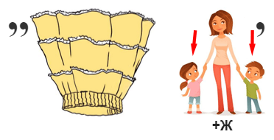

Дополнительный вопрос
Выберите ребус, в котором зашифрован правильный ответ. Экономические отношения, складывающиеся в процессе формирования, распределения и использования фондов денежных средств в целях выполнения функций и задач государства и других субъектов экономики, называются

Slide 72
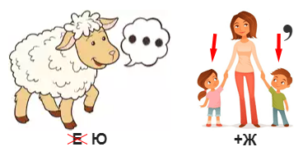
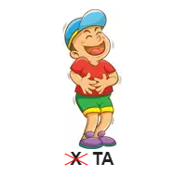
Дополнительный вопрос
Выберите ребус, в котором зашифрован правильный ответ. Форма образования и расходования фонда денежных средств, предназначенных для финансового обеспечения задач и функций государства, называется

Slide 73
Эпизод 18
Значит, бюджет не пропал - он был потрачен!
При получении финансирования из соответствующего бюджета организации обязаны составлять бухгалтерскую отчётность следующего вида:
Годовую, квартальную и месячную
Годовую и месячную
Каждые 3 года
Квартальную

Slide 74
Дополнительный вопрос
Кажется, ты допустил ошибку, будь внимателен!
Какая функция бюджета связана с выравниванием доходов между группами и слоями общества?
регулирующая
фискальная
стимулирующая
перераспределительная

Slide 75
Дополнительный вопрос
Федеральный бюджет Российской Федерации — форма образования и расходования денежных средств, предназначенных для финансового обеспечения задач и функций государства.
В какой форме существует федеральный бюджет?
плана
федерального закона
решения Правительства РФ
муниципального правового акта

Slide 76
Дополнительный вопрос
Будь внимателен, это твой последний шанс!
Как называется расчётный документ, отражающий соединение всех показателей, характеризующих объединяемые бюджеты:
баланс государства
финансовый план страны
государственный бюджет
свод бюджетов

Slide 77
Эпизод 19
Мы должны найти ответы на все вопросы!
Что означает термин «профицит бюджета»?
равенство доходной и расходной частей бюджета
это превышения доходной части над расходной
это превышения расходной части над доходной

Slide 78
Дополнительный вопрос
Кажется, ты допустил ошибку, будь внимателен!
Какой принцип бюджетной системы говорит о том, что становление бюджета базируется на исторически сложившихся нормах и правилах и непосредственно опирается на законодательную базу?
правомерности
централизации
плановости
равенства

Slide 79
Дополнительный вопрос
Роберт Сарнофф говорил:
«Государственные финансы - это искусство передавать деньги из рук в руки до тех пор, пока они не исчезнут».
Какой принцип бюджетной системы характеризует соразмерность между объёмом его доходов и расходов?
правомерности
единства
плановости
равновесия

Slide 80
Дополнительный вопрос
Будь внимателен, это твой последний шанс!
Что из перечисленного не относится к государственным ценным бумагам?
казначейский вексель
казначейские ноты
облигации
договора о предоставлении государственных гарантий РФ

Slide 81
Эпизод 20
Мы почти у цели!
Что означает термин «дефицит бюджета»?
это превышения доходной части над расходной
это превышения расходной части над доходной
равенство доходной и расходной частей бюджета

Slide 82
Дополнительный вопрос
Кажется, ты допустил ошибку, будь внимателен!
По иерархии уровня власти доходы бюджетов подразделяются на:
федеральные, региональные, местные
налоговые, неналоговые, заимствования
принудительные, собственные
плановые, чрезвычайные

Slide 83
Дополнительный вопрос
Артур Блох говорил:
«Расходы стремятся сравняться с доходами».
Как называется система, согласно которой классифицируются доходы и расходы по определённым признакам и сводятся в соответствующие группы?
бюджет
бюджетная роспись
бюджетная классификация
бюджетный реестр

Slide 84
Дополнительный вопрос
Будь внимателен, это твой последний шанс!
Документ, в котором детально отражаются показатели доходов и расходов утверждённого бюджета в соответствии с бюджетной классификацией, называется
бюджет федерации
финансовый план государства
баланс
бюджетная роспись

Slide 85

Отлично, мы узнали, куда пропал бюджет, смогли ответить на все вопросы. И теперь тебя ждёт заслуженная награда. Скорее забирай свой приз! Нажми на картинку- диплом:
Спасибо за игру!

